Slide 1
Python
프로젝트
- 권진이

Slide 2
목차
1
프로젝트 기획
2
구현
3
개선점

Slide 3
1
프로젝트 기획
파이썬으로 그림 그리기
가을 풍경의 나무 그리기
파이썬 터틀 이용 – 오픈 소스 참조

Slide 4
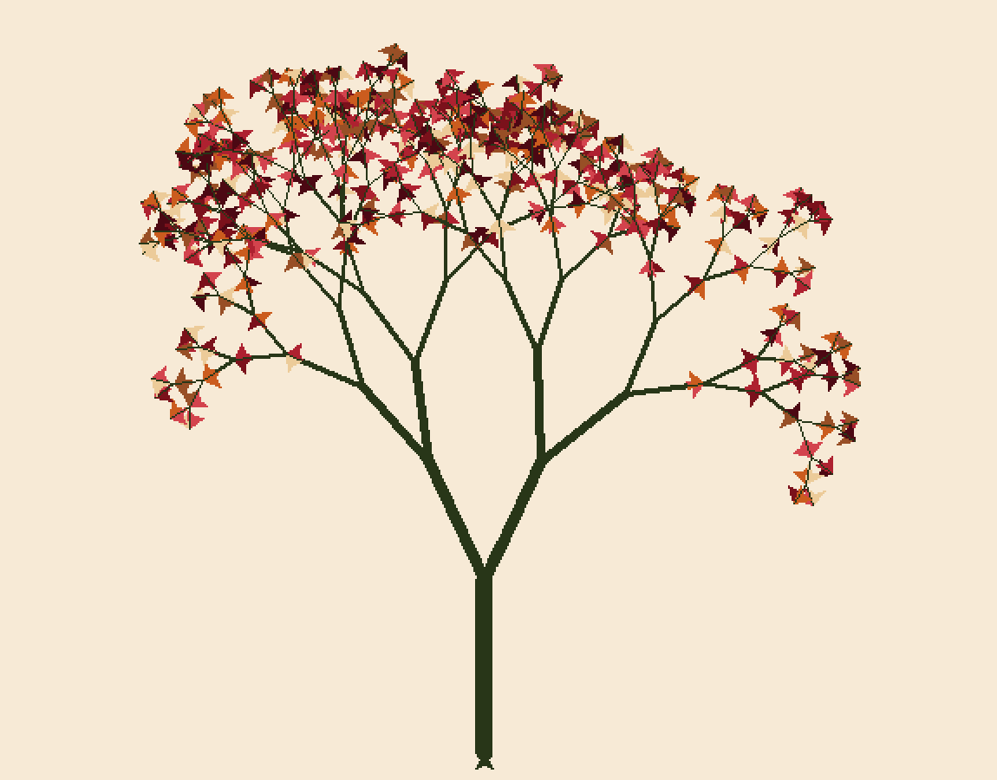
2
구현

Slide 5
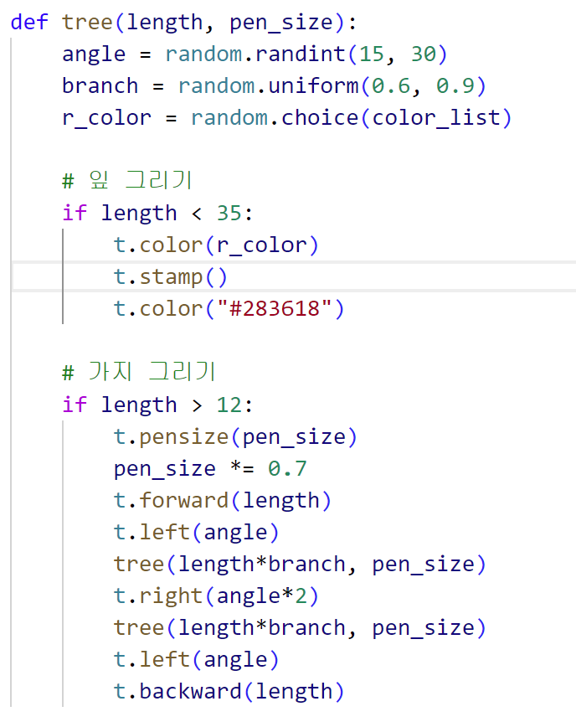

2
구현
- 코드

Slide 6
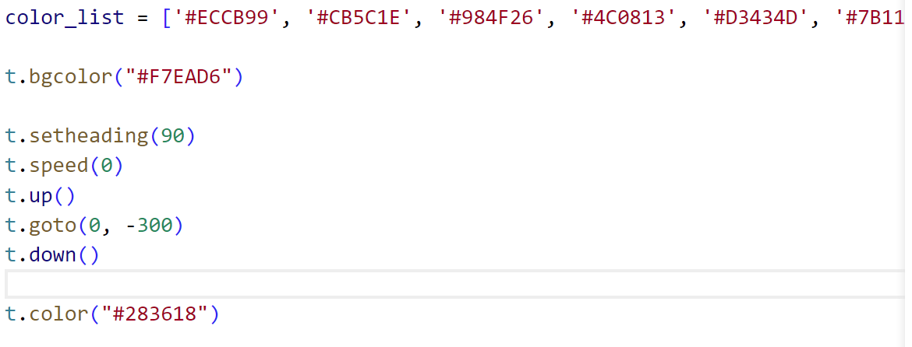
2
구현
- 코드

Slide 7
3
개선점
다양한 그림 그리기 시도

Slide 8
감사합니다

